Slide 1
Výukový materiál: VY_32_INOVACE_Sulfidy Název projektu: Šablony Špičák Číslo projektu: CZ.1.07/1.4.00/21.2735 Šablona: III/2 Autor VM: Mgr. Šárka Bártová VM byl vytvořen: červen 2013

Slide 2
Vzdělávací oblast: Člověk a příroda
Vzdělávací obor: Chemie
VM určen pro: 8. ročník
Tematický okruh: Sloučeniny
Téma: Sulfidy
Anotace: Sulfidy je charakteristická skupina sloučenin. Zde je možno se dozvědět něco o jeho názvosloví a zástupcích.
Klíčová slova: Sulfidy, kov, rudy.
Metodika: Možné použití jako seznámení se se skupinou sloučenin sulfidů, jejich výskytem a využitím. Možné procvičení.

Slide 3
Sulfidy

Slide 4
Sulfidy
jsou sloučeniny síry s kovy, atomy síry mají oxidační číslo –II
některé se vyskytují v přírodě jako nerosty, a patří k nejvýznamnějším rudám (např. PbS, ZnS), ze kterých se vyrábějí kovy
mnohé mají kovový lesk a vzhled

Slide 5
Názvosloví sulfidů
název sulfidu se skládá z podstatného jména sulfid (z latinského názvu sulphur – síra) a z přídavného jména označujícího druhý prvek s koncovkou podle oxidačního čísla
podobné jako u oxidů: tzv. křížové pravidlo, nejmenší celočíselný poměr – „krátíme dvojkou“

Slide 6
Názvosloví sulfidů
Př.: sulfid zinečnatý
napiš značky prvků tvořících sulfid zinečnatý v obráceném pořadí, tedy zinek a síru ZnS
vyznač oxidační čísla atomů:
síra má v sulfidech vždy -II
oxidační číslo zinku urči z koncovky (zineč-natý odpovídá ox. číslu II) Zn^{II}S^{-II}
křížovým pravidlem vytvořit poměr prvků Zn₂S₂
uprav na nejmenší celočíselný poměr krátit ZnS

Slide 7
Názvosloví sulfidů
Vyzkoušej (vytvoř k názvu vzorec, ke vzorci název):
sulfid zlatitý Au₂S₃ Ř
sulfid rtuťnatý HgS e
sulfid sodný Na₂S š
sulfid platičitý PtS₂ e
Cr₂S₃ sulfid chromitý n
Ag₂S sulfid stříbrný í
SnS₂ sulfid cíničitý
CuS sulfid měďnatý

Slide 8
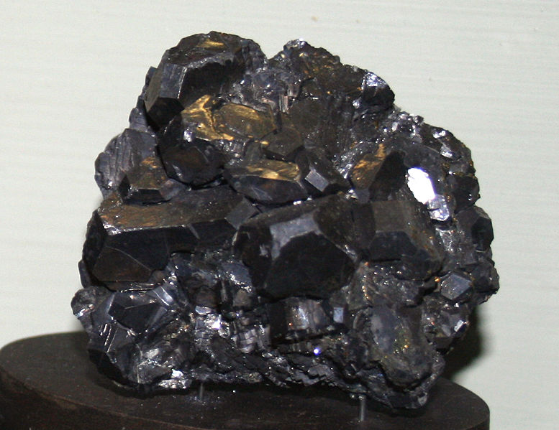
Sulfidy - zástupci
SULFID OLOVNATÝ = PbS
minerál galenit
ocelově šedá barva
velká hustota
krychlová soustava
pro výrobu olova
1

Slide 9
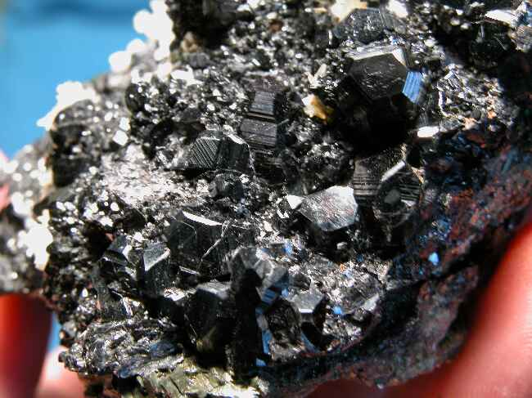
Sulfidy - zástupci
SULFID ZINEČNATÝ = ZnS
minerál sfalerit
barva světlehnědá až tmavohnědá, zelená
krychlová soustava
pro výrobu zinku
2

Slide 10
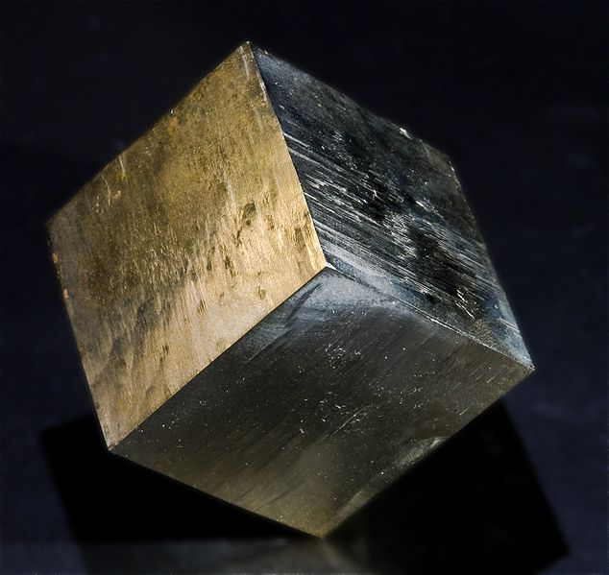
Sulfidy - zástupci
DISULFID ŽELEZNATÝ = FeS₂
minerál pyrit
zlatavá barva (tzv. kočičí zlato)
krychlová soustava
pro výrobu železa, pro výrobu kyseliny sírové jako zdroj oxidu siřičitého 4 FeS₂ + 11 O₂ → 2 Fe₂O₃ + 8 SO₂
3

Slide 11
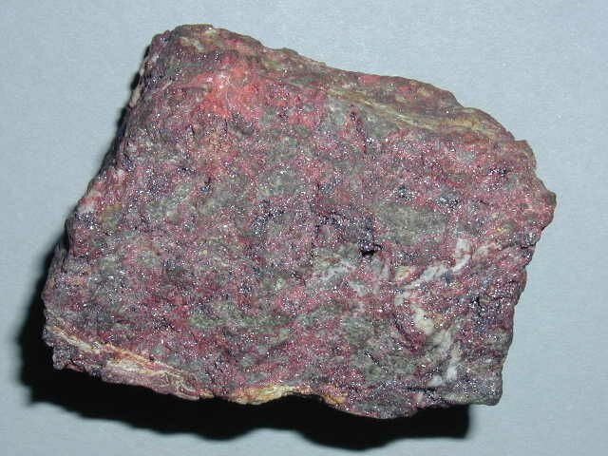
Sulfidy - zástupci
SULFID RTUŤNATÝ = HgS
minerál cinabarit/rumělka
barva červená, červenohnědá
klencová soustava
výroba rtuti
4

Slide 12
Zdroj
http://cs.wikipedia.org/wiki/Sulfid
http://www.gymkh.cz/student/Chemie/Slav%C3%AD%C4%8Dek/Hra/nazvoslovi/sulfidy.htm
http://home.tiscali.cz/chemie/sulfidy.htm
http://www.mineraly.net/sulfidy.php
http://www.zschemie.euweb.cz/sira/sira7.html
http://chemie-trest.ic.cz/soubory/8/nazvoslovi_sulfidu/nazvoslovi_sulfidu.htm
http://cs.wikipedia.org/wiki/Galenit
http://cs.wikipedia.org/wiki/Sfalerit
http://cs.wikipedia.org/wiki/Pyrit
http://cs.wikipedia.org/wiki/Cinabarit
1 http://upload.wikimedia.org/wikipedia/commons/thumb/e/e7/Galenit_4.jpg/777px-Galenit_4.jpg
2 http://upload.wikimedia.org/wikipedia/commons/6/68/Sfaleryt%2C_Rumunia.jpg
3 http://upload.wikimedia.org/wikipedia/commons/thumb/0/04/Pyriteespagne.jpg/634px-Pyriteespagne.jpg
4 http://web.natur.cuni.cz/ugmnz/mineral/mineral/fotv/cinabarit_1.jpg

